Slide 1
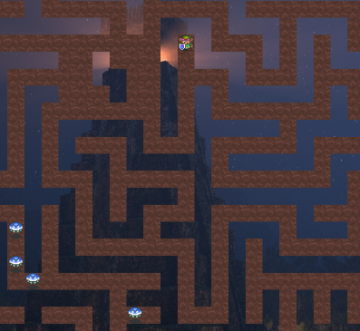



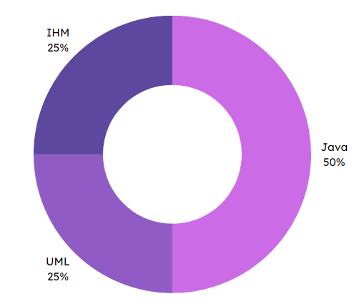
Cahier des charges
Rendu final
Seul :
Coder les déplacements du joueur.
Coder les collisions.
Se familiariser avec le développement de l’IHM du jeu.
Apporter des correctifs à une base de code déjà existante.
Réalisation du diagramme de classes UML.
Gérer les affichages du labyrinthe.
Labyrinthe
Méthodes et technologies
Compétences
IHM
25 %
Java
50 %
NetBeans
UML
25 %
THÉRON Evan

